Slide 1
Мама нужна каждому человеку.

Slide 2
Словарный диктант
1 вариант: автобус, бассейн, воробей, месяц, суббота.
2 вариант: аллея, вокзал, каникулы, теннис, футбол.

Slide 3
mother
maman
mama
mamma
мама

Slide 4
мамочька
мамочка
Точный, скучный и мучной,
Мощный, точный и речной,
Кочки, бочки, точки,
Есть в словах чк, чн
И встречается щн.
Знаем точно: в тех словах
Мы не пишем мягкий знак.
В сочетании чк
Места нет для смельчака.
Мягкий знак не нужен там,
Это сразу ясно нам!

Slide 5
Написание сочетаний ЧК, ЧН, ЩН

Slide 6
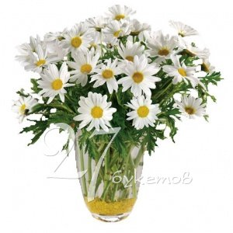
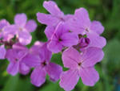
Букет мамочке

Slide 7
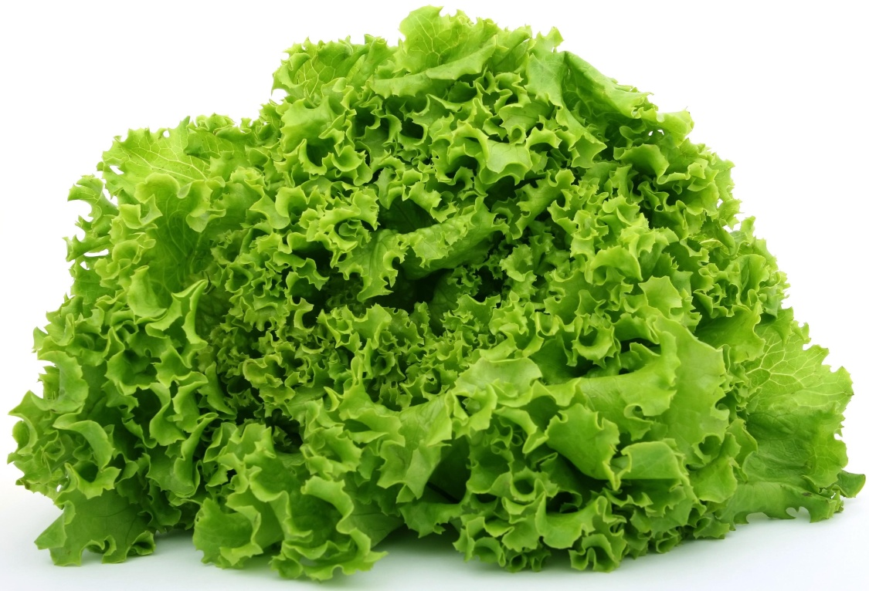
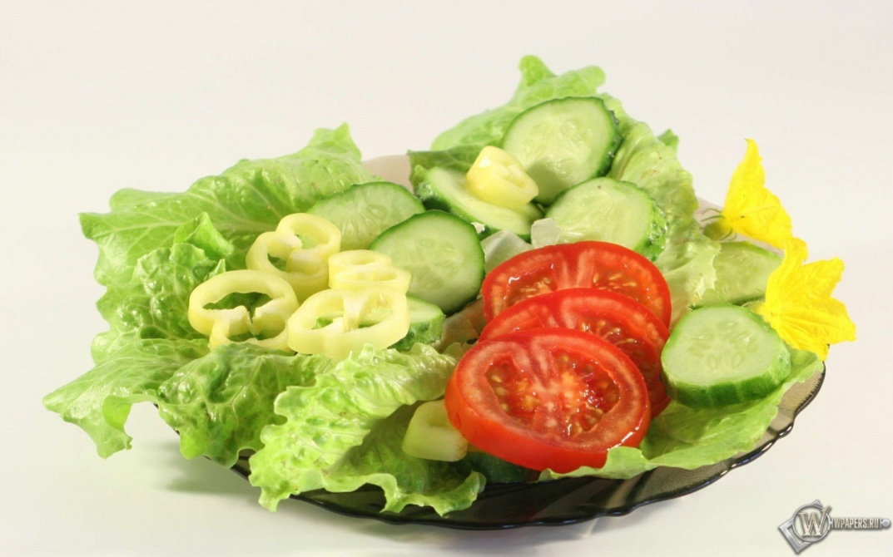
Работа со словарём
салат

Slide 8
Физкультминутка
Мамам дружно помогаем:
Сами в тазике стираем.
И рубашки , и носочки
Для сыночка и для дочки .
Через двор растянем ловко
Для одежды три верёвки.
Светит солнышко – ромашка
Скоро высохнут рубашки.

Slide 9
Работа по учебнику
Упр. 7 с. 65
Упр. 3 с. 64

Slide 10
Собери предложение
У, руки, мамочки, моей, золотые .
У моей мамочки золотые руки.

